Slide 1
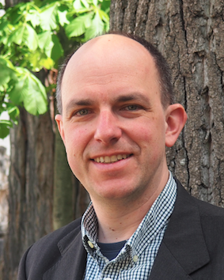
Journée « FAIR en pratique »: Conclusion
Volker BECKMANN
IN2P3 Directeur Adjoint Scientifique (DAS) Calcul & Données

Slide 2
Open Data = FAIR Data
Open Data:
FAIR Data (Findable, Accessible, Interoperable, Reusable)
connaissance des données que les chercheurs, expérimentes, institutions créent:
Data Management Plan (DMP)
Findable: métadonnées, digital object identfier, identification de l'auteur unique (ORCID)
Accessible: portails de données, les données sont publiques (après un certain temps), les données peuvent être transférées (réseau!) / utilisées
Interoperable: métadonnées, interfaces, DMP
Reusable: logiciels (Software Management Plan, SMP), expertise, documentation et publications
The FAIR Data Principles
Le DMP et le SMP aident le créateur de données à réfléchir à tous ces points avant de prendre des données - et avant qu'il ne soit trop tard ...

Slide 3
FAIRization
Plusieurs activités
Recommendations pour la tracabilité (Alain Rivet)
examiner différents types de dépôts : à qui pouvons-nous faire confiance? (Pierre Poulain)
Sauvegarde long terme: utiliser des normes! Très difficile de rendre les données FAIR après (Marie-Claude Quidoz)
PRESOFT: Software Management Plan pour aider les expérimentes pour être faiR (Geneviève Romier)
défis technologiques pour mettre données FAIR: langue orale (Loïc Liégeois)
FAIRization comme bataille contre la disparition d’espèces: taxonomie – information très structurés, mais dans publications. Transfer PDF → XML (Emmanuel Côtez, Anne Mabille et Chloë Chester)
...

Slide 4
FAIRization
Blandine Nouvel et Miled Rousset
Archéologie: collaborative workflows pour assurance qualité
Dépot: WIKIDATA

Slide 5
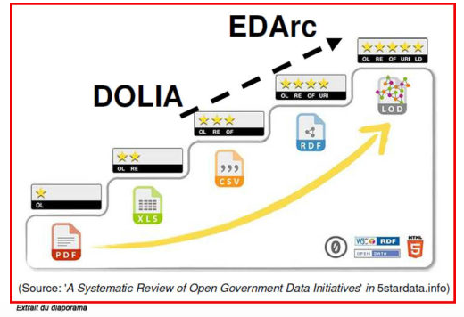
FAIRization
Christophe Tufféry
Archéologie
aider les chercheurs sur le terrain
application EDArc: create FAIR data at the source

Slide 6
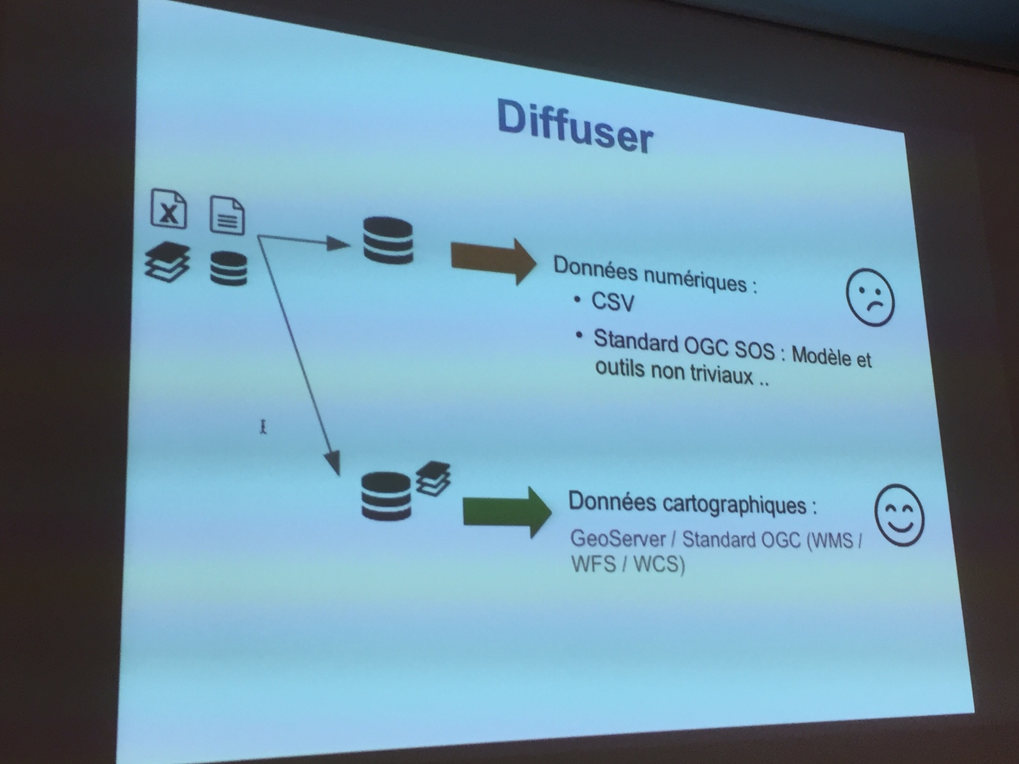
FAIRization
Un exemple possibilité avec données FAIR: Observatoire Virtuel. Défis long terme: e-infrastructures (André Schaaf)
CDS: travaille entre chercheurs, documentalistes, informaticiens. CDS comme exemple pour un trusted repository (Soizick Lesteven)
Exemple interdisciplinarité: Système Terre. Produire les formats et protocoles standards (OGC). Utiliser bonne pratique CNRS / INSU (SIST) (Juliette Fabre)

Slide 7
FAIRization
ODAM: Solutions facile pour petites expériences (Daniel Jacob)

Slide 8
FAIRization
ODAM: Solutions facile pour petites expériences (Daniel Jacob)
Utilisation Zenodo, OPeNDAP @ LEGI : (Gabriel Moreau)
→ besoin solutions pour communautés, trusted repositories

Slide 9
Discussions
défis: pas technique (~langue orale), mais sociale/culturelle/politique, problèmes de droit
standards, procédures, … communes —> communautés scientifiques
P.ex.: si XML est utiliser comme standard, créer interfaces et intégrée dans recommandations / dépôts
formats/standards/recommandations spécifiques communautés —> interopérable avec standards générales?
Information / réflexion clés: DMP, SMP
s'appuyer sur des dépôts de confiance
les solutions gratuites ne suffisent souvent pas
S'accorder sur les recommandations de haut niveau (pas une par institut ...)
Clés: RH → motivations, collaborations, réseaux, interdisciplinarités
...

Slide 10
FAIR Data: Risques
trop peu, trop tard: si les communautés scientifiques n'agit pas, le secteur privé conduira
communautés scientifiques: adapter les normes, fournir trusted repositories
Incentives
motiver les communautés qui sont loin d'être FAIR pour changer leur culture de données
Carrière scientifique: donnez aux données FAIR une importance en tant que publications
Message pour les ministères et directions
Données FAIR et Open Science ne viens pas gratuitement

Slide 11
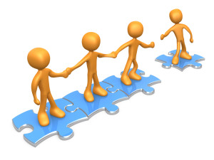
Conclusion
Open Science, Open Data, Open Access: étroitement liés
Open Data = FAIR data
DMP, Meta Données, DOI, interfaces, ...
Points clés:
Machine readable meta data
Trusted repositories
Incentives
Besoin de travailler ensemble: chercheurs, ingénieurs, archivistes, direction, ministère
CNRS, France, Europe: initiatives pour soutenir Open Science

Slide 12
Merci de votre attention !

